Slide 1
MYCAT 开放电商平台解决方案
支持10亿用户规模
基于业界领先分布式技术
开源免费+技术支持

Slide 2




WHY We Here
未来是一个移动互联网的世界，任何组织或个人都可能拥有自己的电商平台
Mycat社区
大公司的咨询太贵落地也难
外包公司技术实力薄弱
技术落后
自己研发缺乏高端人才和实施经验
》1000万
200-1000万
》100万
Free

Slide 3


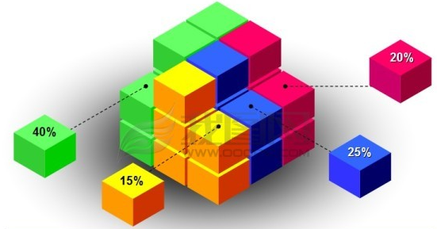





我们眼中的新电商平台
多屏购物
云端架构
开放应用市场
开放平台+第三方应用
互惠共赢

Slide 4
我们眼中的新电商平台——多屏购物
实体店
自助大屏
PC
手机/Pad
手机上也能发布商品
商品发布助手
统一商品描述语言
商品
只需一次发布，无需多屏幕重复定制设计

Slide 5


我们眼中的新电商平台——云端架构
公有云
私有云
混合云
托管云
结合私有云、公有云、混合云、托管云方案
IT基础设施投资最小化、按需智能弹性扩展

Slide 6
我们眼中的新电商平台——开放应用市场
Free
更多应用下载
Mycat开源
电商应用市场
供应链管理
大数据营销
进销存
会员管理
财务
电商系统基础服务
4000+
开源志愿者
Mycat One Distributed Plantform

Slide 7
我们眼中的新电商平台——互惠共赢
More….
自由职业者
独立设计师
Mycat
开放电商架构平台
Big BOSS
第三方客服
第三方仓储
开放API接入
第三方物流
第三方支付

Slide 8
Mycat开放电商架构平台总体设计
进销存系统
供应链系统
会员管理
营销策划
社区互动
大数据分析
云应用
订单服务
商品秒杀服务
门店服务
支付服务
物流服务
优惠券服务
SSO服务
商品发布服务
库存服务
电商系统基础服务
Zeroc
Ice Grid
Apache Zookeeper
Apache
Mycat
Apache
Kafka
Elasticsearch
Apache
Storm
Mycat One Distributed Platform

Slide 9
Mycat开放电商架构平台的设计亮点
采用业界顶尖成熟开源技术
私有云
多种主流编程语言协作开发
Run everywhere
亚马逊/阿里云
面向微服务架构
IDC托管主机
支持云端托管
云主机
几千元即可
强大的第三方电商应用市场

Slide 10
Mycat开放电商架构平台功能亮点
智能
大数据
用户搜索“吊带”
推荐热门的10款不同类别的+10款新品
1
2
3
用户点击某款链接
大数据引擎实时计算
4
推荐相似的10款商品
5

Slide 11
Mycat开放电商架构平台功能亮点
O2O融合
手机/Pad
扫码入库
实体店
拍图上架
连锁店
扫码销售
网店
手机支付
商品广告
触摸大屏
品牌宣传
自助购物

Slide 12

使用Mycat
官方网站
mycat .org.cn
官方QQ群
106088787
github地址
https://github.com/MyCATApache
欢迎加入Mycat社区，做中国的Apache

